Slide 1
Marítima
Adriano Mourthé
Bruno Sales
Géssica Fontenele

Slide 2

Resumo do Mini Mundo
Para que os produtos sejam entregues de forma correta e organizada, o controle de dados dentro de uma empresa de transporte marítima deve ser bem minucioso. É necessário que seja respeitado o prazo de entrega do produto e a garantia de integridade do mesmo.
Produtos armazenados nos porões e containers dos navios são perecíveis ou sensíveis a variações climáticas.
Necessidade de relatórios ao longo do dia com informações sobre todos os processos existentes para gestores.
Objetivo principal da aplicação: Facilitar e otimizar o controle de envio e recebimento das cargas nos navios.

Slide 3
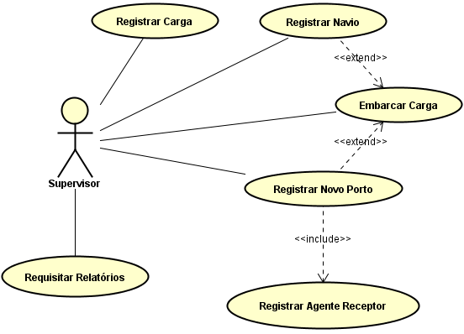
Casos de Uso

Slide 4
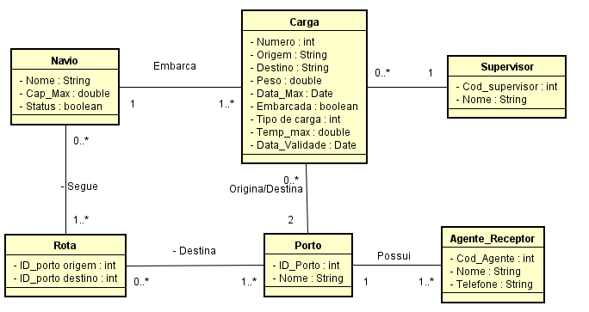
Modelo Conceitual de Dados Diagrama de Classes

Slide 5
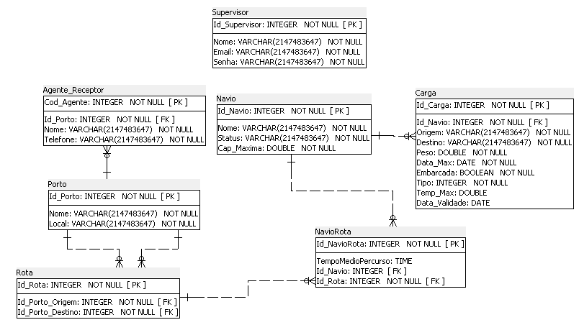
Esquema Lógico BD

Slide 6
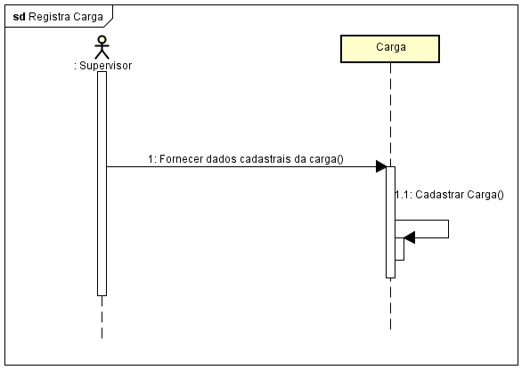
Diagrama de Iteração: Cadastrar Carga

Slide 7
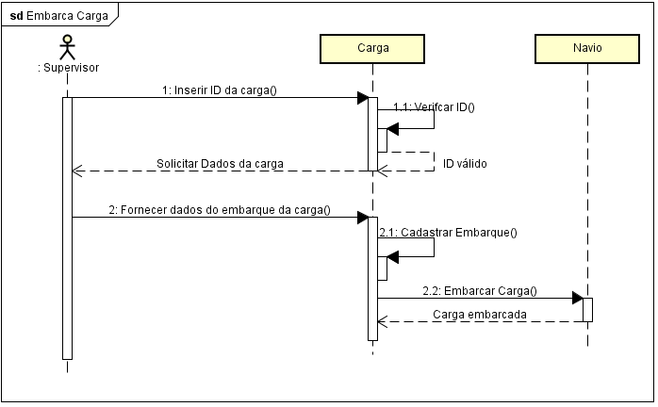
Diagrama de Iteração: Embarcar Carga

Slide 8
Exibição do Protótipo

